Slide 1
X86汇编语言程序设计 ——寻址方式与指令系统
北航计算机学院 熊桂喜
电子邮件：xiongguixi@buaa.edu.cn

Slide 2
第二部分：寻址方式和指令系统
指令格式与寻址方式
8086指令的汇编语言格式
与数据有关的6种寻址方式
传送指令、数据通路与指令规则
8086的指令系统
算术运算、逻辑运算、移位指令
条件与转移指令
与转移指令有关的4种寻址方式

Slide 3
2.7 控制转移指令（指令清单）
条件转移指令: JA/JB/JE系列(重点掌握) Above/Below/Equ JG/JL/JE系列 Greater/Less/Equ CF/ZF/SF标志位
(2) 无条件转移指令: JMP 标号|寄存器操作数|内存操作数
(3) 循环指令： LOOP 标号；LOOPZ,LOOPNZ，JCXZ MOV CX,100 L1: ……
LOOP L1 ;执行后，CX-1,CX=0,往下执行 极端情况： CX=0,则执行ffff次
(4) 调用与返回：CALL与RET/RETF 分为段内调用/返回、段间调用/返回
(5) INT n与IRET（暂时不讲） 多了一个PUSHF/POPF

Slide 4
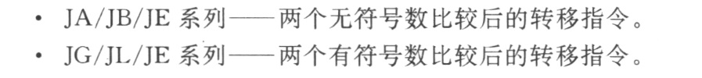
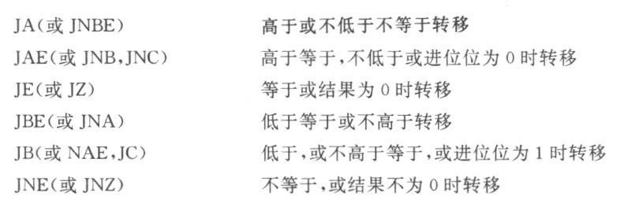
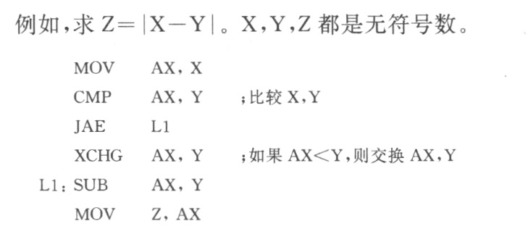
条件转移指令
Above/Below/Equ
Greater/Less/Equ
无符号数的条件转移指令：JXXXX 标号
标号：在指令前面，本质上 是一个段内偏移值

Slide 5
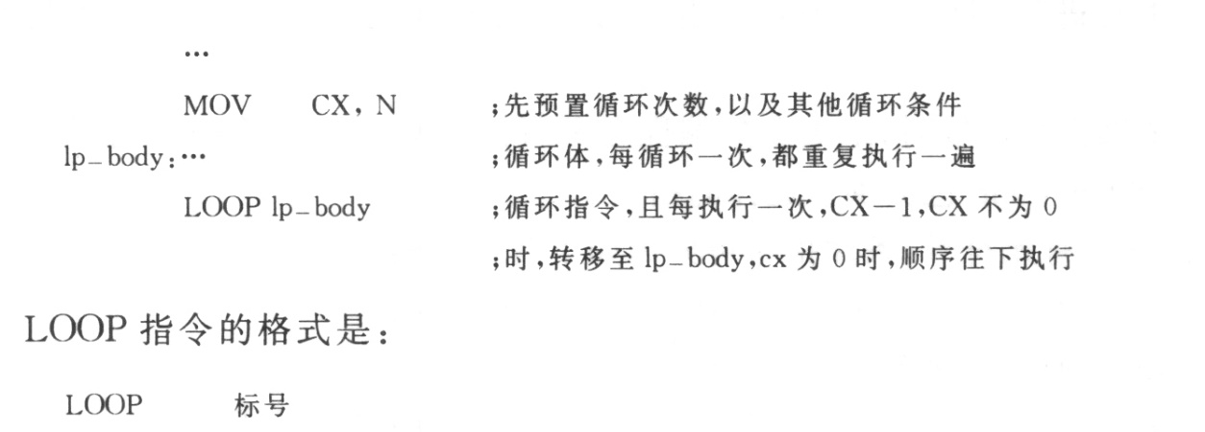
循环指令
LOOP,LOOPZ,LOOPNZ
LOOP指令：先CX-1，CX不为0转移
循环指令的本质是转移，与循环体无关
举例：
MOV CX,0
LP1: …….
LOOP Lp1 ;CX-1, 如果不为0，则转移至LP1。但是cx=0-1=0FFFFh
JCXZ指令
JCXZ指令：不执行CX-1，CX为0转移
举例：
DEC CX
JCXZ L1

Slide 6
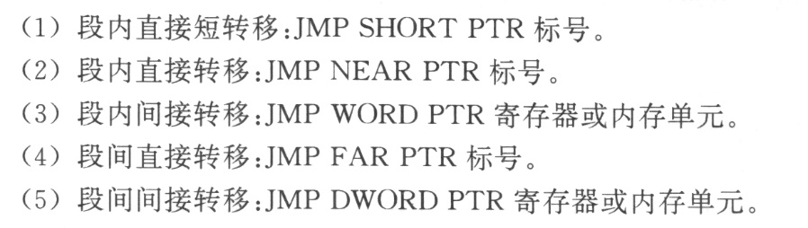
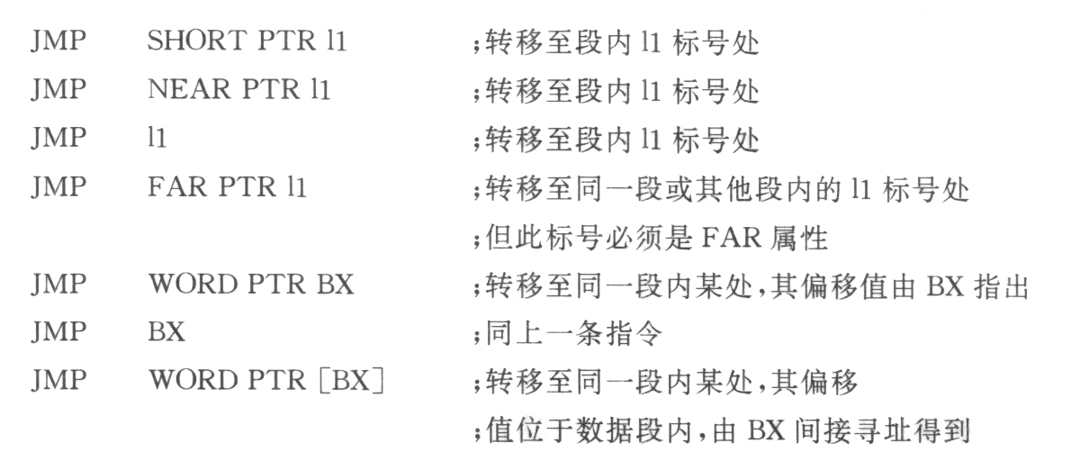
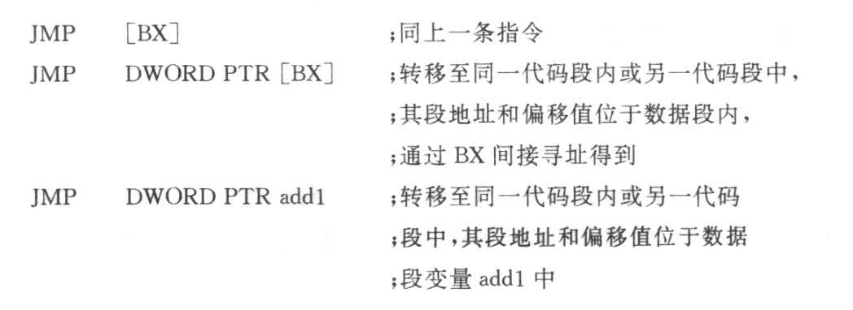
无条件转移指令JMP JMP 标号|寄存器操作数|内存操作数
JMP指令的4种寻址方式
JMP指令的例子
指令的寻址方式和执行过程
;SHORT: EA是8位，段内直接寻址，IP←l1，此处不能有PTR
段内直接寻址，IP←l1
段内直接寻址，IP←l1
段间直接寻址，IP←l1的偏移值， CS← l1的短地址
段内间接寻址，IP←BX，此处不能有 Word ptr
段内间接寻址，IP←BX
段内间接寻址，IP←DS:[BX]，此处为什么不是near ptr？
段内间接寻址，IP←DS:[BX]
段间间接寻址，IP←DS:[BX]，CS←DS:[BX+2]
此处为什么不是far ptr？
段间间接寻址，IP←DS:[Add1]，CS←DS:[Add1+2]
此处为什么不是far ptr？
可以在debug下验证指令的格式、结果

Slide 7
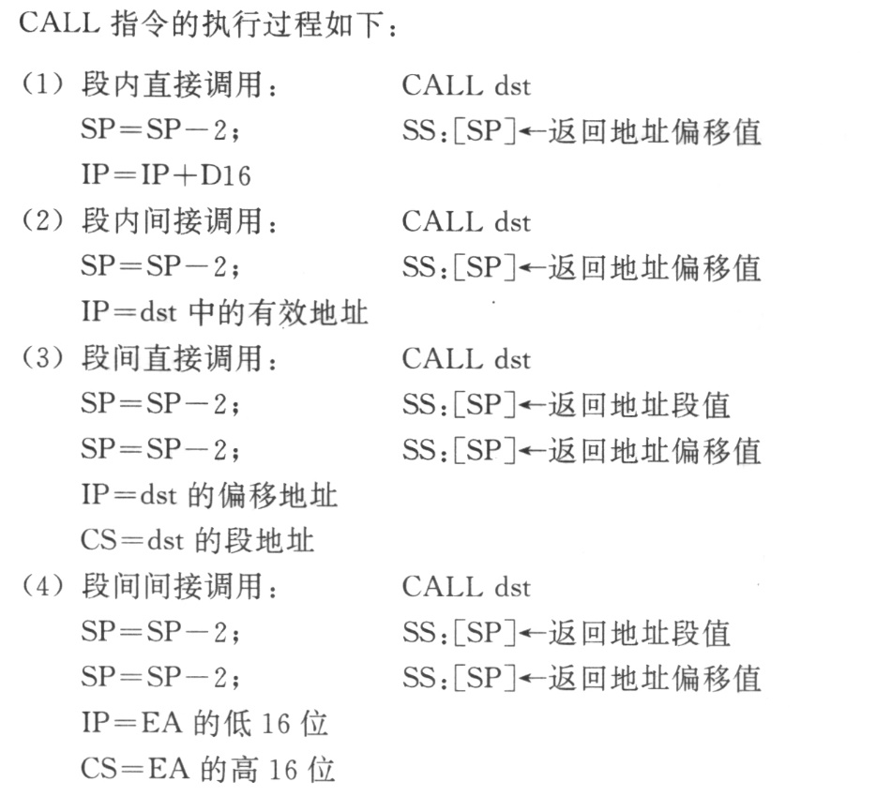
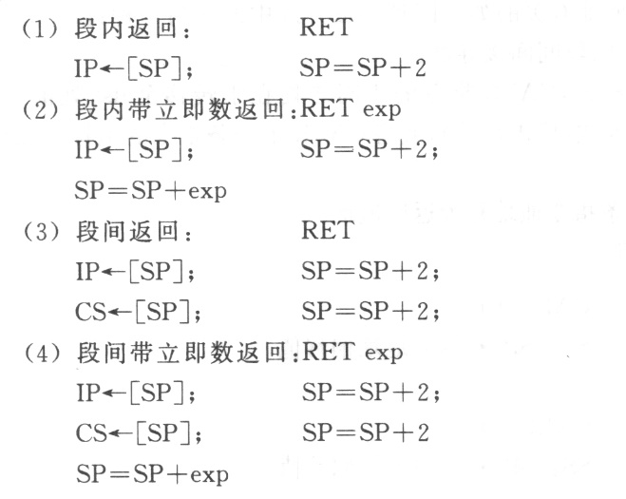
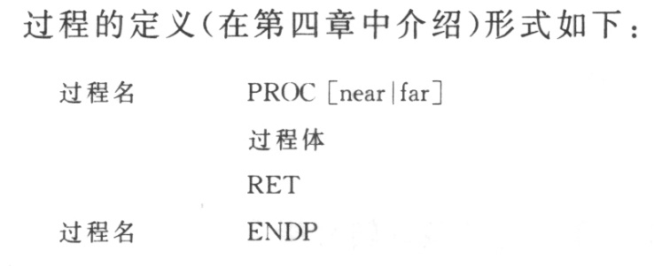
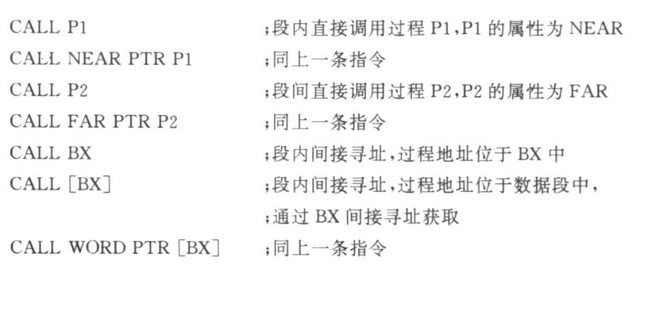
子程序定义与CALL、RET指令
CALL指令的执行过程
RET指令的执行过程
编译成RETF
CALL指令的例子
指令的寻址方式和执行过程
段内直接寻址，SP=SP-2; SS:[SP]←下一条指令的地址; IP←P1
段内直接寻址，SP=SP-2; SS:[SP]←下一条指令的地址; IP←P1
段间直接寻址， SP=SP-2; SS:[SP]←下一条指令的段地址; SP=SP-2; SS:[SP]←下一条指令的偏移地址; IP ←P2的偏移值； CS ←P2的段地址；

Slide 8
2.8 与转移指令有关的寻址方式
标号与过程名：定义了代码段内的偏移值(直接)；对应地，变量定义了数据段、堆栈段内的偏移值
段内直接寻址：要转向(JMP,CALL,条件转移等)的地址由当前IP与指令中
的8位或16位位移量之和组成
段内间接寻址：要转向的偏移地址由一个寄存器或一个内存单元给出
段间直接寻址：在指令中直接给出了要转移至(由CALL,JMP)目标处的
段地址和偏移地址
段间间接寻址：要转移的目标地址(长转移：CALL或JMP)由内存单元给出
说明如下指令的执行过程及寻址方式。P1的属性为near,P2的属性为far
CALL near ptr P1 ； CALL P1
CALL far ptr P2 ； CALL P2
CALL BX
CALL [BX] ； CALL word ptr [BX]
CALL dword ptr add1
CALL dword ptr [BX]
作为学习的练习

Slide 9
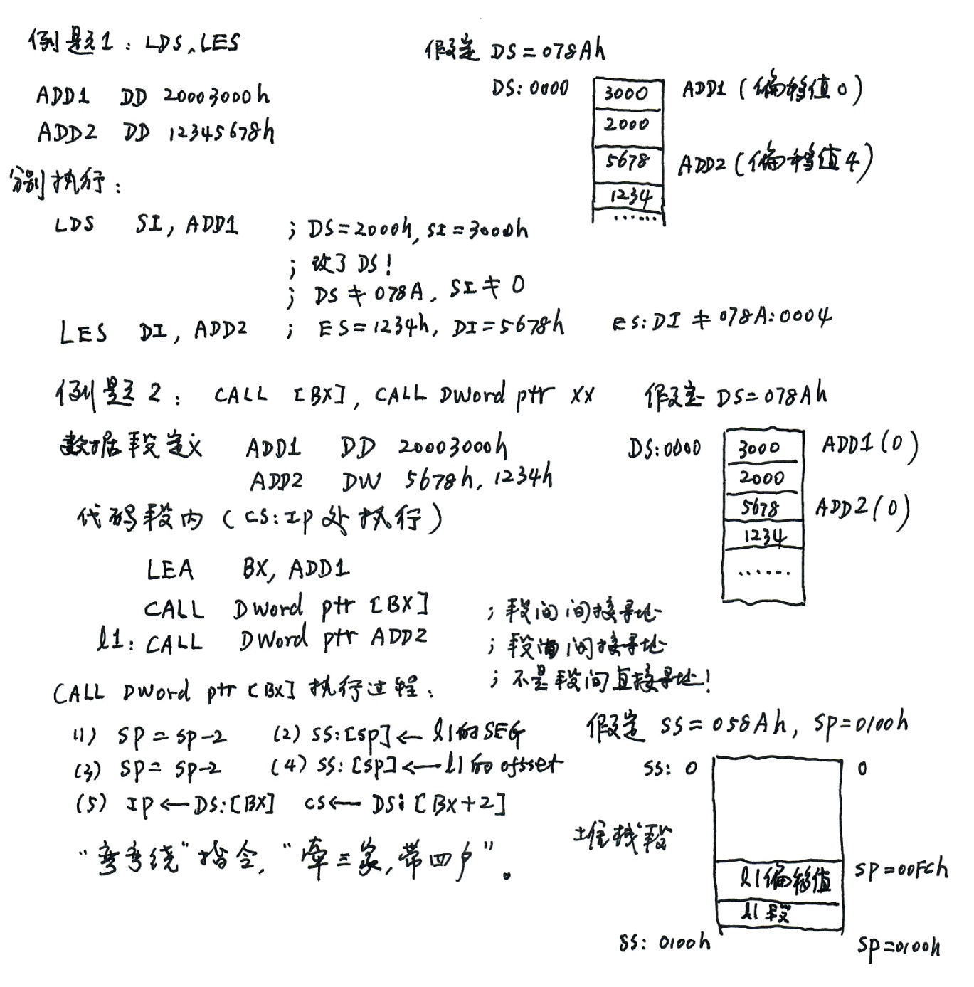
与长地址有关的指令（举例）

Slide 10
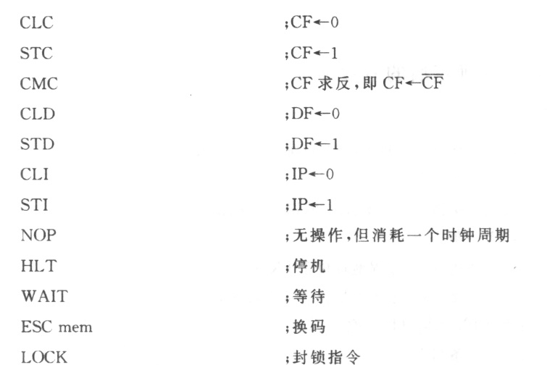
2.9 处理器指令及其他指令
要求掌握五条指令

Slide 11
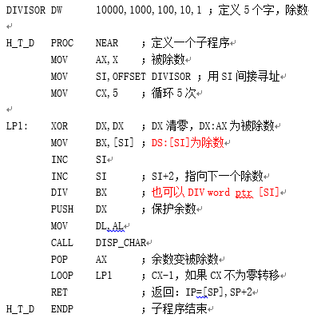
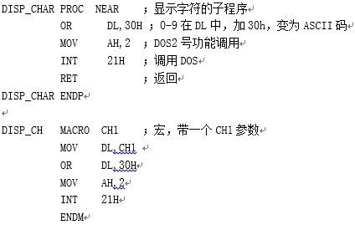
指令练习的综合例子
X除10000,1000,100,10,1；显示商的ASCII码
宏在第7章里介绍
子程序：调用；宏：替换
CALL DISP_CHAR -> DISP_CH AL

Slide 12
课后练习（建议手写答案）
1. 讲义和课件中的例题
2. 讲义第3章的习题1-5
3. 自行举例说明以下指令的寻址方式（分开源、目的），包括操作数规则
(1) 带类型转换的ADC，SBB
(2) 带CF的循环移位指令,移位指令（含执行示意图）
(3) 考虑溢出的DIV指令
4. 自行说明举例说明下述指令的寻址方式，简述该指令的执行过程 （即：分步骤说明）
LEA,LDS,LES,LOOP, RETF,RET 2n,CALL,JMP指令的寻址方式及执行过程
5. 讲义第2章的习题1-7（补）

